Slide 1







Slide 2
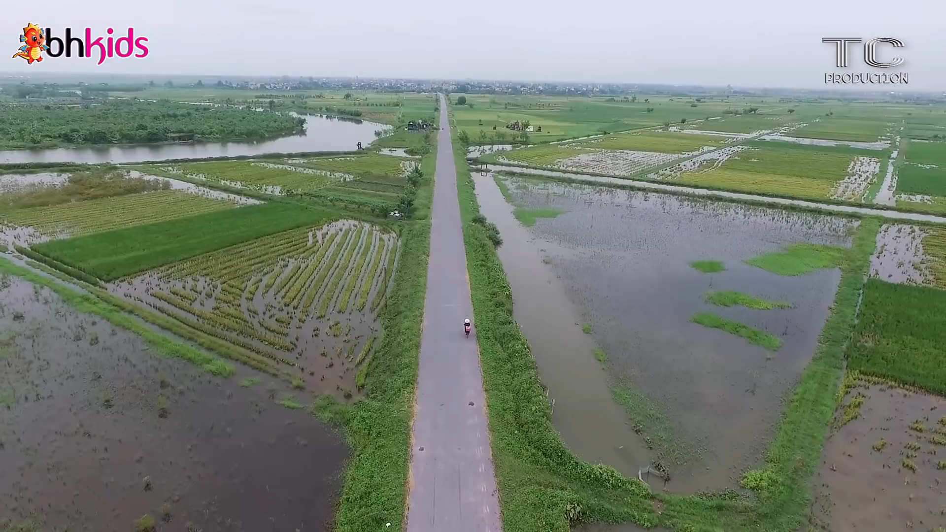

Slide 3


Thứ Sáu ngày 29 tháng 3 năm 2024
Tiếng Việt
Luyện tập: Viết đoạn văn nêu tình cảm, cảm xúc về cảnh vật quê hương
Notes:
更多模板123图文旗舰店：666

Slide 4
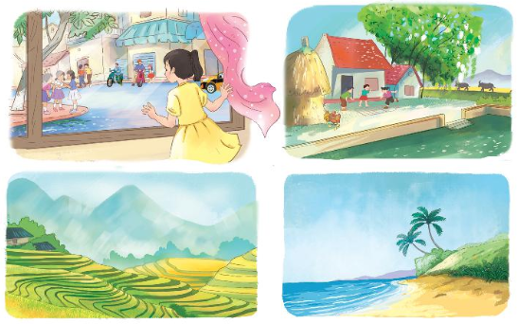


1. Quan sát và kể tên những cảnh vật được vẽ trong tranh

Slide 5

lựa chọn 1 tranh mình thích để quan sát và kể tên cảnh vật được vẽ trong tranh có các bạn trong nhóm nghe.
HOẠT ĐỘNG NHÓM
Tranh vẽ cảnh vật gì?
Lựa chọn tranh mình thích để quan sát và kể tên cảnh vật được vẽ trong tranh có các bạn trong nhóm nghe.

Slide 6
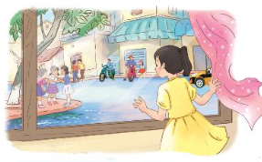

Một bạn nhỏ đang ngắm nhìn quang cảnh một khu phố có người và xe đi lại đông vui.

Slide 7

Một làng quê Việt Nam có cây rơm, ao cá, các bạn nhỏ đang vui chơi.

Slide 8

Vùng quê miền núi có ruộng bậc thang, mấy nếp nhà sàn thưa thớt.

Slide 9

Một làng quê ở miền biển, có cây dừa, biển cả mênh mông.

Slide 10



2. Viết đoạn văn nêu tình cảm, cảm xúc của em về cảnh vật quê hương
Tên cảnh vật quê hương
Cảnh vật quê hương
Đặc điểm bao quát và đặc điểm nổi bật của cảnh vật
Điều em thích nhất (ấn tượng nhất) về cảnh vật
Cảm nghĩ của em khi ngắm cảnh vật

Slide 11


Quê hương của em có nhiều cảnh đẹp, nhưng em thích nhất là Hồ Gươm. Hồ nằm ở gần trung tâm của thành phố Hà Nội. Mặt hồ trong xanh, phẳng lặng như một chiếc gương khổng lồ. Gần hồ còn có đài Nghiên, tháp Bút. Cầu Thê Húc được sơn màu đỏ, cong cong như con tôm. Từ cầu dẫn đến đền Ngọc Sơn cổ kính, uy nghiêm. Trước cổng đền là cây đa cổ thụ đã nhiều năm tuổi. Giữa hồ là tháp Rùa rất độc đáo. Em rất tự hào về cảnh đẹp của quê hương mình.

Slide 12
Em đang sống ở thành phố Đà Nẵng. Ở đây có bãi biển Mỹ Khê rất nổi tiếng. Nước biển trong xanh, mát lạnh. Bãi cát vàng óng trải dài. Từng đợt sóng biển vỗ vào bờ nghe thật vui tai. Gần bờ biển, nhiều khách sạn và nhà hàng được xây dựng. Hằng năm, khách du lịch đến đây rất đông. Em cảm thấy rất tự hào và yêu thích nơi đây.

Slide 13






Bài viết có nhiều câu văn hay
(dùng từ hay)
Bài viết có sáng tạo
(thêm ý mới)
Bài viết đã đúng yêu cầu

Slide 14
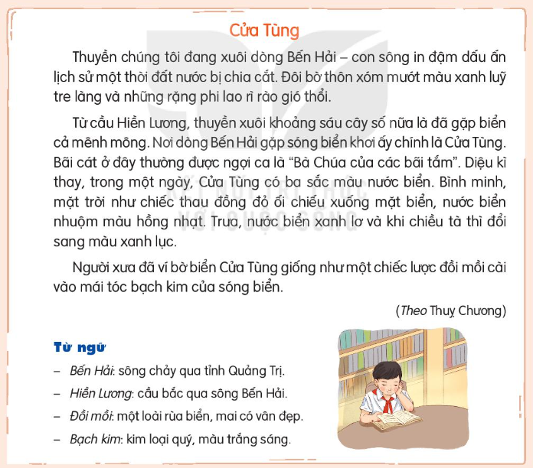
Về nhà
Tìm đọc câu chuyện, bài thơ, bài thơ… về quê hương, đất nước

Slide 15






